Slide 1



Cloud-native
Unit:
Cloud Computing
(3) Eine kurze Geschichte der Cloud

Slide 2


Urheberrechtshinweise
Diese Folien werden zum Zwecke einer praktikablen und pragmatischen Nutzbarkeit im Rahmen der CC0 1.0 Lizenz bereitgestellt.
Sie dürfen die Inhalte also kopieren, verändern, verbreiten, mit eigenen Inhalten mixen, auch zu kommerziellen Zwecken, und ohne um weitere Erlaubnis bitten zu müssen.
Eine Nennung des Autors ist nicht erforderlich (aber natürlich gern gesehen, wenn problemlos möglich).
Diese Folien sind insb. für die Lehre an Hochschulen konzipiert und machen daher vom §51 UrhG (Zitate) Gebrauch.
Die CC0 Lizenz überträgt sich nicht auf zitierte Quellen. Hier sind bei der Nutzung natürlich die Bedingungen der entsprechenden Quellen zu beachten.
Die Quellenangaben finden sich auf den entsprechenden Folien.

Slide 3
Kapitel 2 + 4
Cloud Computing und Cloud-native
2 Cloud Computing
2.1 Service Modelle
Infrastructure as a Service (IaaS)
Platform as a Service (PaaS)
Software as a Service (SaaS)
2.2 Cloud-Ökonomie
Eignung von unterschiedlichen Arten von Workloads
Effekt von Zuteilungsdauer und Ressourcengröße
2.3 Entwicklung der letzten Jahre
4 Cloud-native
Definitionen in Industrie und Forschung
Die Cloud-native Definition dieses Buchs
Zusammenfassung und Ausblick auf Teil II bis IV

Slide 4
Inhaltsverzeichnis
Überblick über Units und Themen dieses Moduls
Unit 01
Cloud Computing
Unit 02
DevOps
Unit 03
Infrastructure as Code
Unit 10
Domain
Driven
Design
Unit 04
Standardisierte
Deployment Units
Unit 05
Container
Orchestrierung
Unit 06
FaaS
Unit 07
Microservice
Architekturen
Unit 08
Serverless
Architekturen
Unit 09
Monitorbare
Architekturen

Slide 5
Inhalte
Cloud Computing
Cloud-Ökonomie (Crash-Kurs)
Eine kurze Geschichte der Cloud
Implikationen für die Entwicklung und den Betrieb von Cloud-nativen Anwendungen und Dienste

Slide 6
Eine kurze Geschichte der Cloud
Die Verkleinerung von Deployment Units im Verlaufe der Zeit
Im Verlaufe der Zeit sind die Größen von Deployment Units geschrumpft!
VM -> Container –> Function
Parallel dazu haben sich Servic-orientierte Architekturen (weiter)entwickelt.
Microservices + Serverless Architectures
Quelle: Kratzke, N. A Brief History of Cloud Application Architectures. Appl. Sci. 2018, 8, 1368.

Slide 7
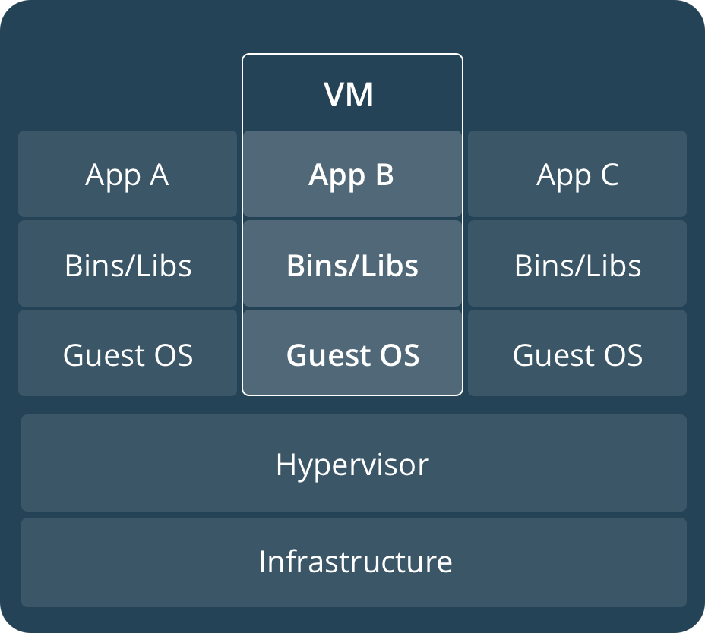


EINE kurze Geschichte Der Cloud
Virtualisierung
Bei der Virtualisierung werden physikalische Ressourcen wie Server, Speicher oder Netzwerkfunktionen in mehrere virtuelle Instanzen aufgeteilt. Virtualisierung ermöglicht es, eine physische Ressource als mehrere virtuelle und voneinander isolierte Ressourcen bereit zu stellen. Diese Technologie hat die Effizienz und Flexibilität von Rechenzentren und anderen IT-Umgebungen erheblich verbessert.
Ressourceneffizienz:
Durch die Aufteilung physischer Ressourcen in mehrere virtuelle Instanzen kann die Hardware besser ausgelastet werden.
Kosteneinsparungen:
Durch effizientere Ressourcennutzung können Kosten für Hardware, Energie und Wartung gesenkt werden.
Flexibilität und Skalierbarkeit:
Virtuelle Ressourcen können schneller als physische Ressourcen hinzugefügt, angepasst oder entfernt werden, was die Anpassung an sich ändernde Anforderungen erleichtert.
Einfacheres Management:
Durch zentrale Verwaltungstools wird die Komplexität der IT-Infrastruktur reduziert.
Isolation und Sicherheit:
Virtuelle Maschinen sind voneinander isoliert, was die Sicherheit erhöhen kann.

Slide 8

Eine kurze Geschichte der Cloud
Containerisierung
Container nutzen Betriebssystem-Virtualisierung (Prozessisolation) anstelle von Maschinen-virtualisierung.
Nachteil:
Container-OS und Host-OS müssen identisch sein (meist Linux).
Vorteil:
Container starten sehr viel schneller und können wesentlich kleiner sein.
Überwindung der 1-vCPU-Schwelle!

Slide 9
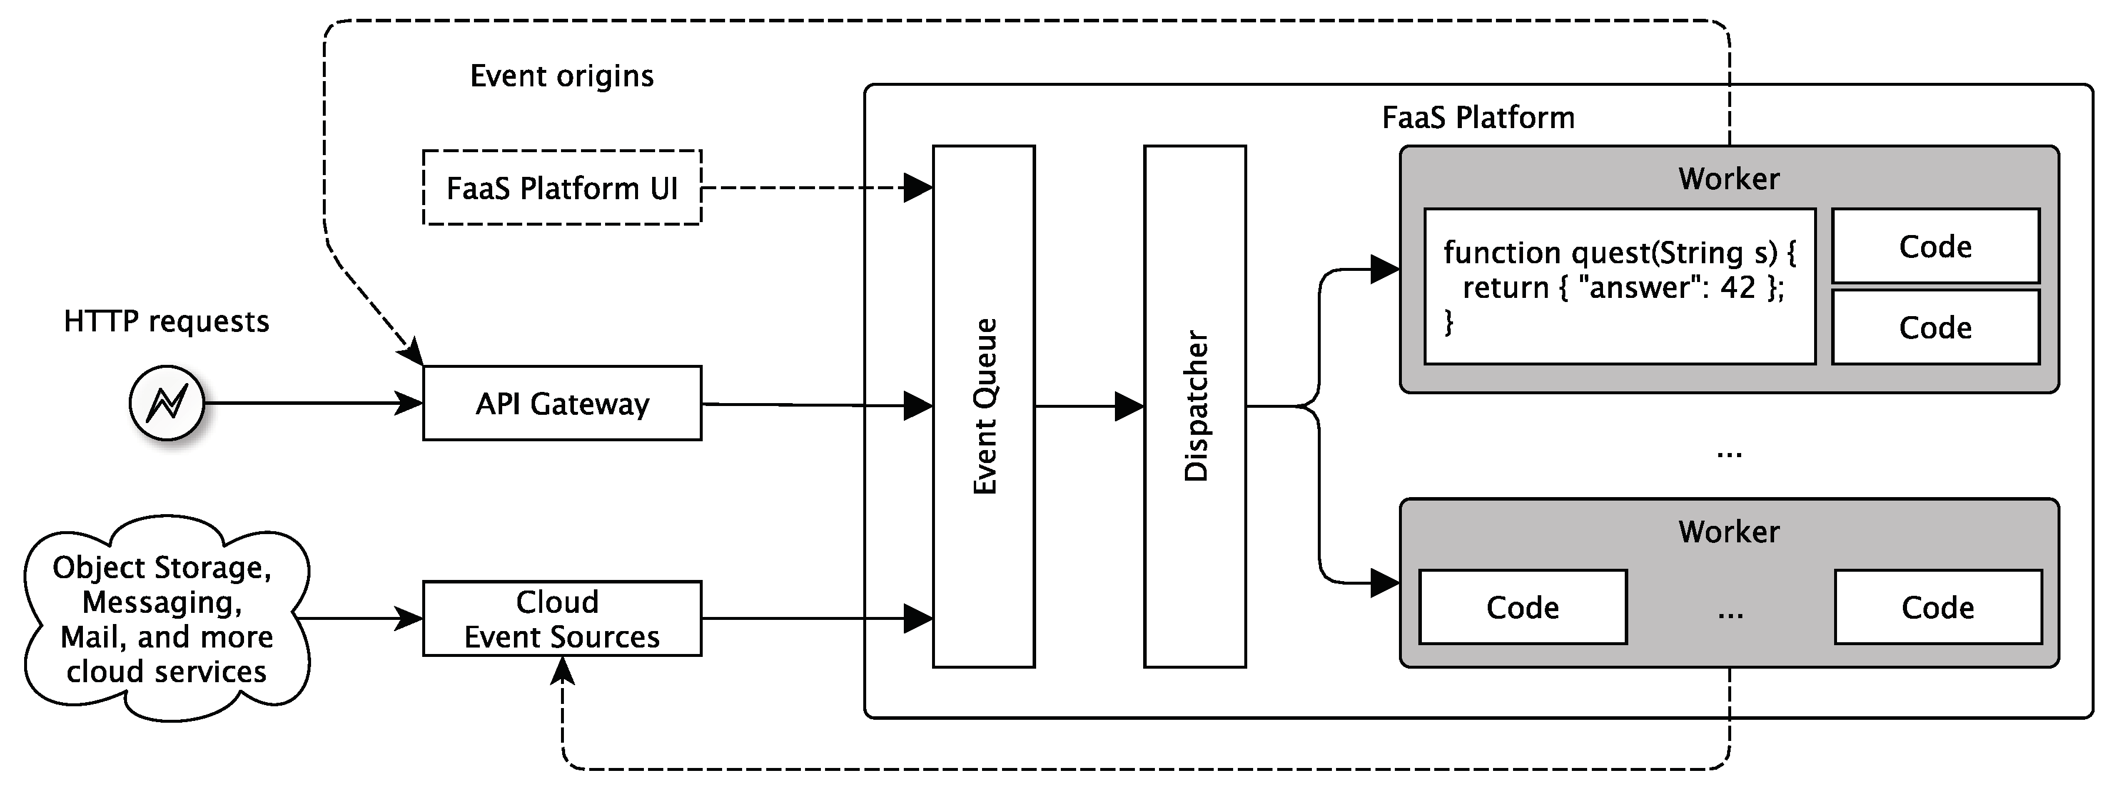


Eine Kurze Geschichte der Cloud
Serverless Computing aka Function as a Service (FaaS)
Eine serverlose Plattform ist lediglich ein Ereignisverarbeitungssystem. Ereignisse können z.B. über HTTP gesendet oder von weiteren Ereignisquellen (aus Cloud-Infrastrukturen) empfangen werden. Die Plattform bestimmt dann, welche Funktionen für ein Ereignis registriert sind, sendet das Ereignis an die Funktionsinstanz und wartet auf eine Antwort um diese Antwort an den Requestor weiterzuleiten (im Falle von Request-Response-basiertem Triggering).
Siehe auch Unit 06!
FaaS
Quelle: Nane Kratzke: A Brief History of Cloud Application Architectures. In Applied Sciences; MDPI, 2018, https://doi.org/10.3390/app8081368

Slide 10
Serverless Architekturen
Containerisierung in Cloud-nativen Anwendungen zu Ende gedacht

Slide 11
AUSBLICK
Cloud Computing
Cloud-Ökonomie (Crash-Kurs)
Eine kurze Geschichte der Cloud
Implikationen für die Entwicklung und den Betrieb von Cloud-nativen Anwendungen und Dienste

Slide 12





Kontakt
Disclaimer
Nane Kratzke
+49 451 300-5549
nane.kratzke@th-luebeck.de
kratzke.mylab.th-luebeck.de

